Slide 1
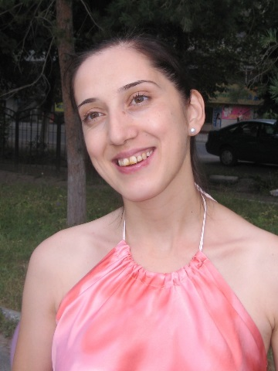
ДО!!!
Любимая шутка была
«Двое мужчин разговаривают между собой,
Один другому говорит - «Слушай, а ты коня
на скаку остановишь?, а он отвечает –
«Я что баба что-ли!»
Сейчас я только учусь!!!!

